Slide 1
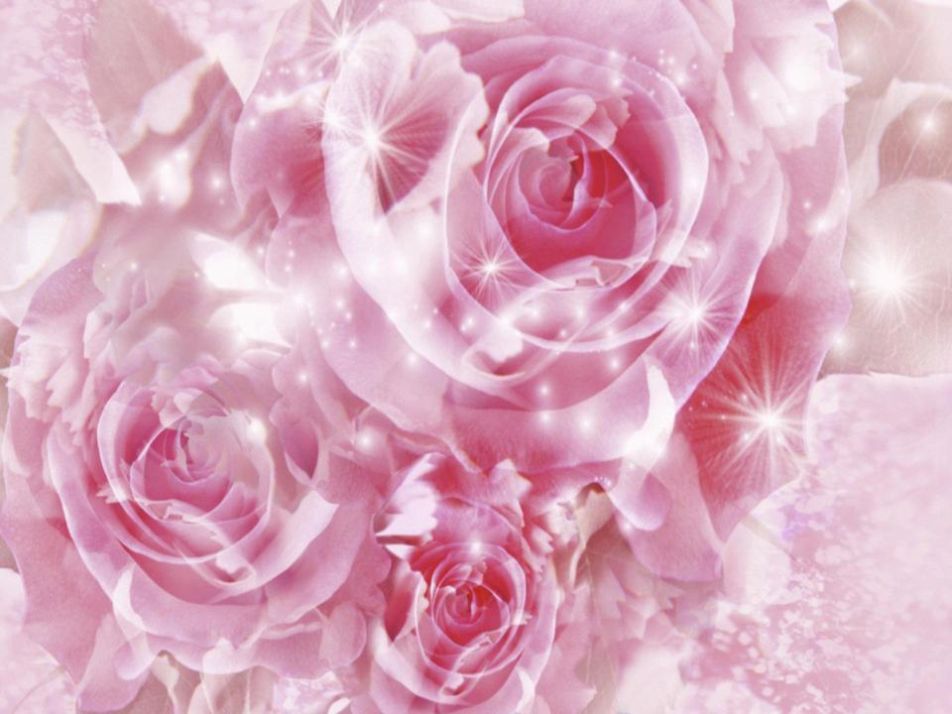
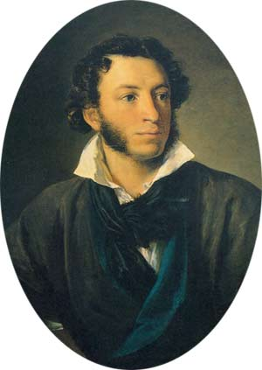
Вдохновенные строки
«…Он пел любовь, но был печален глас. Увы, он знал любви одну лишь муку». В.А. Жуковский.
Королева Ольга Олеговна,
учитель русского языка и литературы
ГБОУ СОШ №1354
с углубленным изучением английского языка
ЮЗАО г. Москва

Slide 2
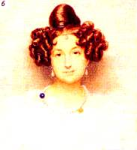
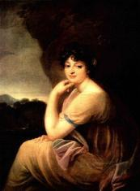
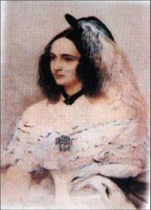
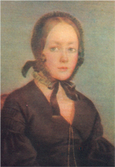
Его любовная лирика сохранила множество прекрасных женских портретов.

Slide 3
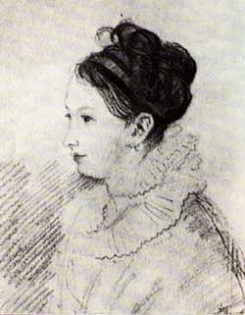
Екатерина Павловна Бакунина
Сестра А.П. Бакунина, лицейского друга Пушкина
«…прелестное лицо ее, дивный стан и очаровательное обращение произвели всеобщий восторг…», - вспоминал
С. Комовский.

Slide 4
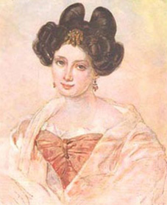
О милая, повсюду ты со мною,
Но я уныл и втайне я грущу.
Блеснёт ли день за синею горою,
Взойдёт ли ночь с осеннею луною –
Я всё тебя , прелестный друг, ищу…

Slide 5
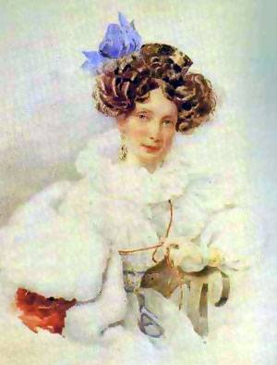
…Я счастлив был!… нет, я вчера не был счастлив; поутру я мучился ожиданием, с неописуемым волнением, стоя под окошком, смотрел на снежную дорогу – её не было видно! Наконец, я потерял надежду, вдруг нечаянно встречаюсь с ней на лестнице - сладкая минута!” Итак, я счастлив был, итак, я наслаждался Отрадой тихою, восторгом упивался… И где веселья быстрый день? Промчался лётом сновиденья, Увяла прелесть наслажденья, И снова вкруг меня угрюмой скуки тень!

Slide 6
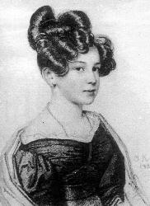
Анна Алексеевна Оленина
Петербургская знакомая поэта, дочь президента Академии художеств А.Н. Оленина.
Адресат его стихотворений "Её глаза", "Пустое Вы сердечным ты...", "Я Вас любил" "Не пой красавица при мне" многих строф "Онегина"

Slide 7
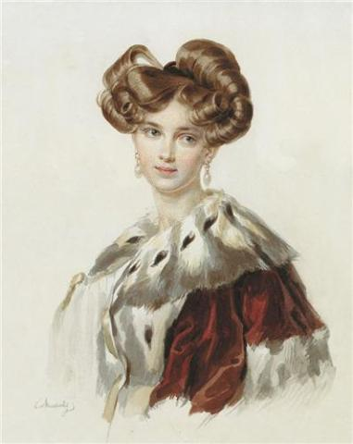
Я вас любил: любовь ещё, быть может В душе моей угасла не совсем; Но пусть она вас больше не тревожит; Я не хочу печалить вас ничем.
Я вас любил безмолвно, безнадёжно, То робостью, то ревностью томим; Я вас любил так искренне, так нежно, Как дай вам бог любимой быть другим.

Slide 8
К ЖИВОПИСЦУ
Дитя харит и вдохновенья, В порыве пламенной души, Небрежной кистью наслажденья Мне друга сердца напиши;
Красу невинности прелестной, Надежды милые черты, Улыбку радости небесной И взоры самой красоты.
Вкруг тонкого Гебеи стана Венерин пояс повяжи,
Сокрытый прелестью Альбана Мою царицу окружи.
Прозрачны волны покрывала Накинь на трепетную грудь, Чтоб и под ним она дышала, Хотела тайно воздохнуть.
Представь мечту любви стыдливой, И той, которою дышу, Рукой любовника счастливой Внизу я имя подпишу.

Slide 9
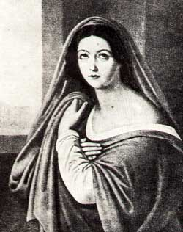
Евдокия Ивановна Голицына
Хозяйка одного из петербургских салонов, красивая и прекрасно образованная женщина.
В 1819 году поэт послал ей оду «Вольность», сопроводив свое послание стихами.

Slide 10
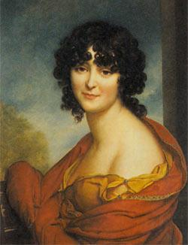
«Вдали камина княгини Голицыной замерзнешь и под небом Италии».
(Из письма А.С.Пушкина к И.С.Тургеневу 1821 год)
Но вас я вижу, вам внимаю, И что же?.. слабый человек!.. Свободу потеряв навек, Неволю сердцем обожаю.
«Кн. Голицыной, посылая ей оду «Вольность», 1817г.
(«Краев чужих неопытный любитель», 1817г.)

Slide 11
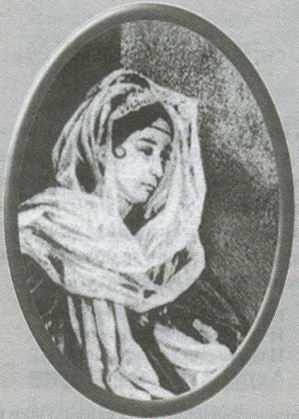
Амалия Ризнич ок. 1803 - 1825
«..эпизод одесского увлечения Пушкина Амалией Ризнич принадлежит к интереснейшим и запутаннейшим пунктам биографии поэта..»
Стихи, посвященные Амалии Ризнич:
«Простишь ли мне ревнивые мечты…»1823,
«Все кончено: меж нами связи нет…»1824,
«Под небом голубым страны своей родной…»1826,
«Заклинание» 1830,
«Для берегов отчизны дальной…» 1830.

Slide 12
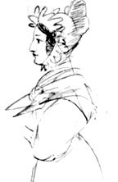
…Окружена поклонников толпой, Зачем для всех казаться хочешь милой, И всех дарит надеждою пустой Твой чудный взор, то нежный, то унылый?
….Мой милый друг, не мучь меня, молю: Не знаешь ты, как сильно я люблю, Не знаешь ты, как тяжко я страдаю.
«Простишь ли мне ревнивые мечты...», 1823г.,
«Под небом голубым страны своей родной», 1826

Slide 13
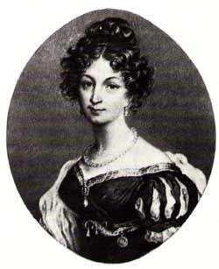
Елизавета Ксаверьевна Воронцова
Жена М.С. Воронцова, генерал-губернатора Новороссийского края. Современники говорят о ней как о женщине умной, тонкой и обольстительной.
В 1823-1824 г.г. Пушкин был ею страстно увлечён.

Slide 14
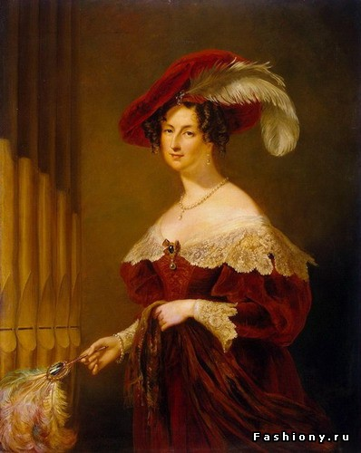
Все в жертву памяти твоей:
И голос лиры вдохновенной,
И слезы девы воспаленной,
И трепет ревности моей…
Стихи
«Храни меня, мой талисман»,
«Сожженное письмо»,
«Все кончено, меж нами связи нет».
«Приют любви, он вечно полн»,
«Пускай увенчанный любовью красоты»,

Slide 15
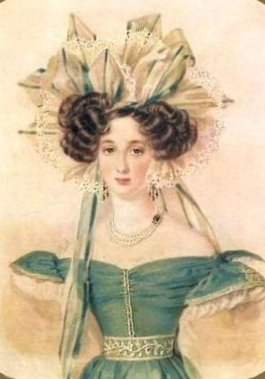
СОЖЖЕННОЕ ПИСЬМО Прощай, письмо любви, прощай! Она велела... Как долго медлил я, как долго не хотела Рука предать огню все радости мои!.. Но полно, час настал: гори, письмо любви. Готов я; ничему душа моя не внемлет. Уж пламя жадное листы твои приемлет... Минуту!.. вспыхнули... пылают... легкий дым, Виясь, теряется с молением моим. Уж перстня верного утратя впечатленье, Растопленный сургуч кипит... О провиденье! Свершилось! Темные свернулися листы; На легком пепле их заветные черты Белеют... Грудь моя стеснилась. Пепел милый, Отрада бедная в судьбе моей унылой, Останься век со мной на горестной груди... 1825

Slide 16
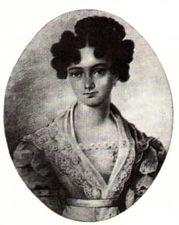
Мария Николаевна Раевская (Волконская)
Урожденная Раевская, дочь генерала Н. Н. Раевского, с 11 января 1825 жена декабриста С. Г. Волконскрго одна из замечательных женщин своего времени.
Считается, что "Бахчисарайский фонтан" Пушкин написал "для Марии Раевской".
Из более поздних посвящений "Ты видел деву на скале...", "Не пой, красавица при мне...", "На холмах Грузии..."

Slide 17
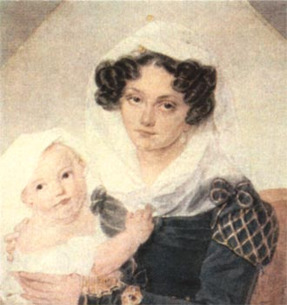
Узнай по крайней мере звуки, Бывало, милые тебе - И думай, что во дни разлуки, В моей изменчивой судьбе, Твоя печальная пустыня, Последний звук твоих речей Одно сокровище, святыня, Одна любовь души моей.
Я помню море пред грозою:
Как я завидовал волнам,
Бегущим бурной чередою
С любовью лечь к ее ногам!
Как я желал тогда с волнами
Коснуться милых ног устами!

Slide 18
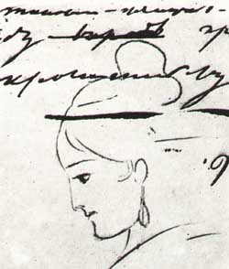
Анна Петровна Керн
Знакомая Пушкина по Петербургу. Встреча с Керн в годы михайловской ссылки, произвела, по признанию Пушкина, «впечатление глубокое и мучительное».
Стихотворение великого поэта, которое сделало из Анны настоящую легенду, навсегда осталось в русской литературе – «Я помню чудное мгновенье...».

Slide 19
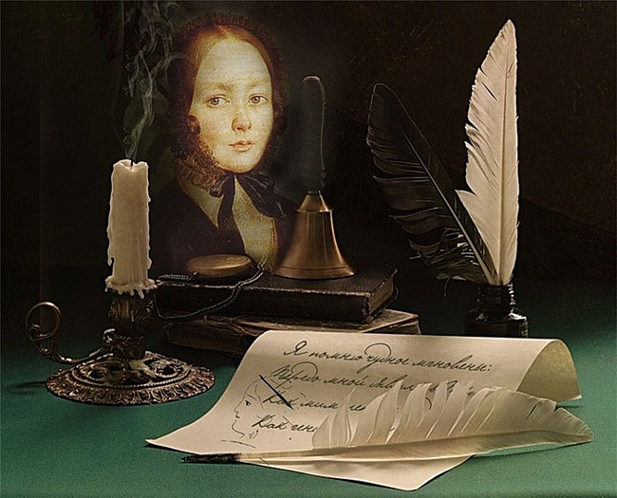
Я помню чудное мгновенье: Передо мной явилась ты, Как мимолетное виденье, Как гений чистой красоты. В томленьях грусти безнадежной В тревогах шумной суеты, Звучал мне долго голос нежный И снились милые черты. Шли годы. Бурь порыв мятежный Рассеял прежние мечты, И я забыл твой голос нежный, Твой небесные черты. .
В глуши, во мраке заточенья Тянулись тихо дни мои Без божества, без вдохновенья, Без слез, без жизни, без любви. Душе настало пробужденье: И вот опять явилась ты, Как мимолетное виденье, Как гений чистой красоты. И сердце бьется в упоенье, И для него воскресли вновь И божество, и вдохновенье, И жизнь, и слезы, и любовь

Slide 20
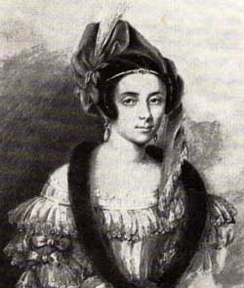
Екатерина Николаевна Ушакова
Преданный друг поэта и большая почитательница его таланта Екатерина Николаевна питала к Пушкину глубокое чувство и сохранила его на долгие годы.
Екатерина Николаевна очень любила Пушкина, вышла замуж только после смерти поэта. Перед свадьбой по настоянию жениха она сожгла свои альбомы, исписанные и разрисованные рукой поэта.

Slide 21
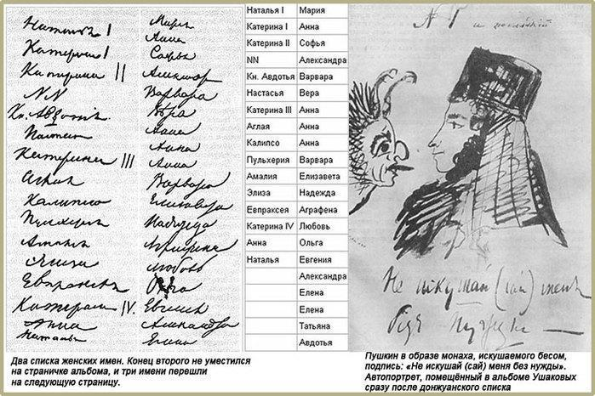
Я вас узнал, о мой оракул! Не по узорной пестроте Сих неподписанных каракул; Но по веселой остроте, Но по приветствиям лукавым, Но по насмешливости злой И по упрекам… столь неправым…

Slide 22
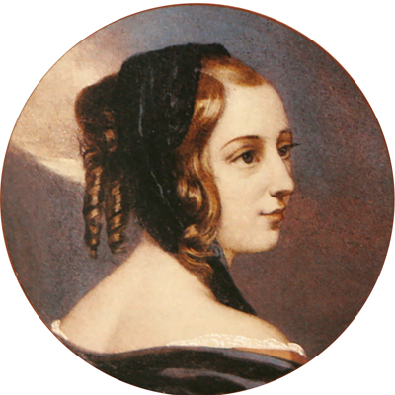
Когда я вижу пред собой Твой профиль, и глаза, и кудри золотые, Когда я слышу голос твой И речи резвые, живые, Я очарован, я горю И содрогаюсь пред тобою
Стихи
«Когда, бывало, в старину»,
«В отдалении от вас»,
«Я вас узнал, о мой оракул»

Slide 24
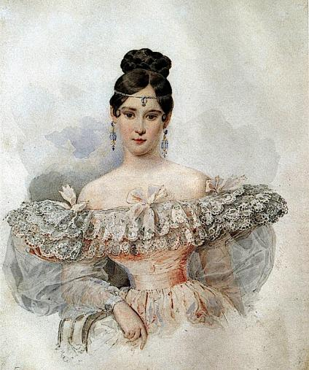
Наталья Николаевна Пушкина
Жена поэта, урождённая Гончарова. Наталья Николаевна – последняя глубокая и нежная любовь поэта.
«Гляделась ли ты в зеркало, и уверилась ли ты, что с твоим лицом ничего сравнить нельзя на свете – а душу твою люблю я ещё более твоего лица».
К жене обращено и одно из последних пушкинских стихотворений, сокровенное и горькое признание: «Пора, мой друг, пора…»
«Ты богоматерь, нет сомнения» , «Мадонна»

Slide 25
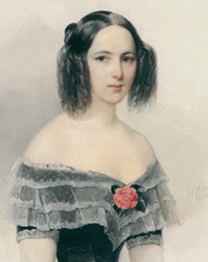
..Я влюблен, я очарован, Я совсем огончарован. С утра до вечера за нею я стремлюсь, И встреч нечаянных и жажду, и боюсь…

Slide 26
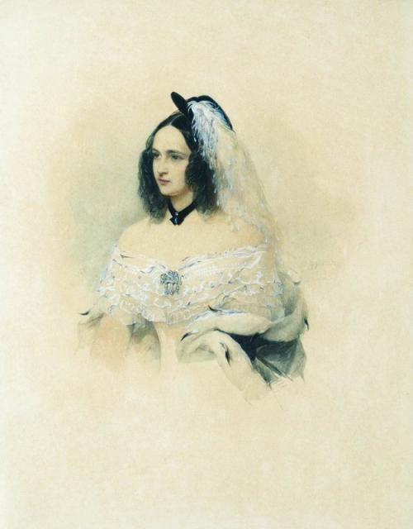
Все в ней гармония, все диво, Все выше мира и страстей, Она покоится стыдливо В красе торжественной своей. Она кругом себя взирает: Ей нет соперниц, нет подруг… Куда бы ты не поспешал, Хоть на любовное свиданье, Какое б в сердце ни питал Ты сокровенное мечтанье… Но встретясь с ней, смущенный ты Вдруг остановишься невольно… Перед святыней Красоты. А.С. Пушкин

Slide 27
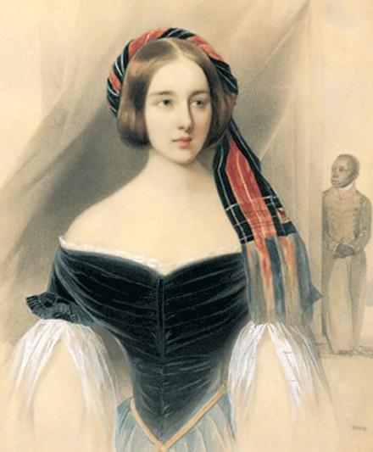
"Участь моя решена. Я женюсь... (это, замечу в скобках, моя сто тринадцатая любовь). Та, которую любил я целые два года, которую везде первую отыскивали глаза мои, с которой встреча казалась мне блаженством - Боже мой - она... почти моя... Я готов удвоить жизнь и без того неполную. Я никогда не хлопотал о счастье, я мог обойтись без него. Теперь мне нужно на двоих, а где мне взять его?"

Slide 28
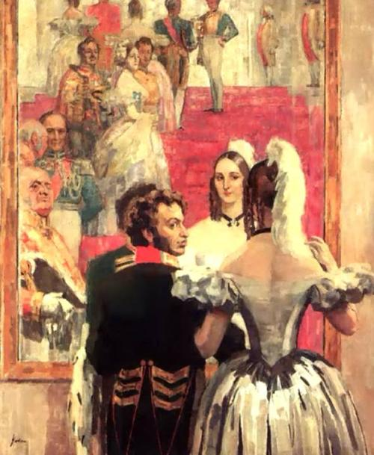
«Тебя, мой ангел, люблю так, что выразить не могу!»
«Не можешь вообразить, какая тоска без тебя!»
«Что с вами? Здорова ли ты? Здоровы ли дети? Сердце замирает, как подумаешь!»
Гляделась ли ты в зеркало и уверилась ли ты, что с твоим лицом ничего сравнить нельзя на свете – а душу твою я люблю еще более твоего лица»

Slide 29
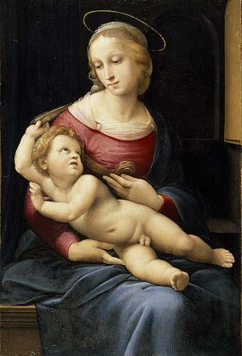
Мадонна. Не множеством картин старинных мастеров Украсить я всегда желал свою обитель, Чтоб суеверно им дивился посетитель, Внимая важному сужденью знатоков. В простом углу моем, средь медленных трудов, Одной картины я желал быть вечно зритель, Одной: чтоб на меня с холста, как с облаков, Пречистая и наш божественный спаситель - Она с величием, он с разумом в очах - Взирали, кроткие, во славе и в лучах, Одни, без ангелов, под пальмою Сиона. Исполнились мои желания. Творец Тебя мне ниспослал, тебя, моя Мадонна, Чистейшей прелести чистейший образец.
Я мало бываю в свете. Вас ждут там с нетерпением. Прекрасные дамы просят меня показать ваш портрет и не могут простить мне, что его у меня нет.
Я утешаюсь тем, что часами простаиваю перед белокурой мадонной, похожей на вас как две капли воды; я бы купил ее, если бы она не стоила 40 000 рублей.

Slide 30
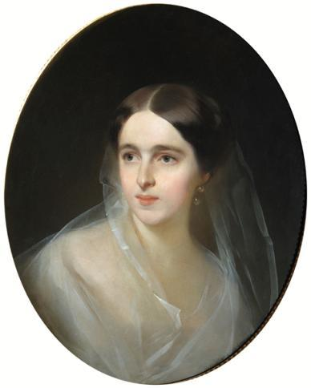
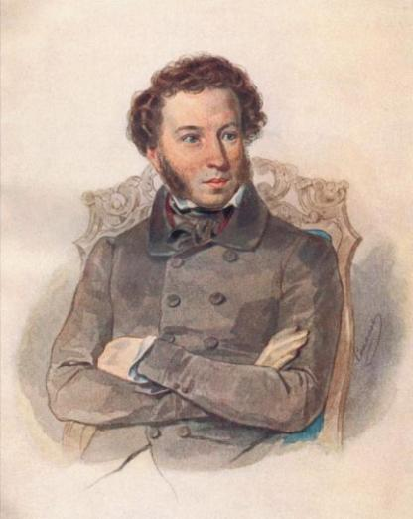
«Я должен был на тебе жениться, потому что всю жизнь был бы без тебя несчастлив...».

Slide 31
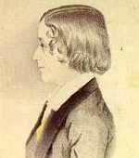
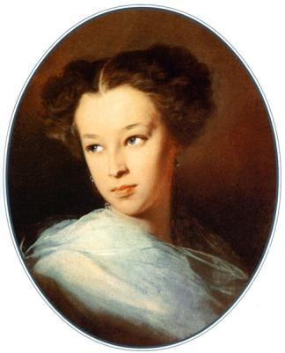
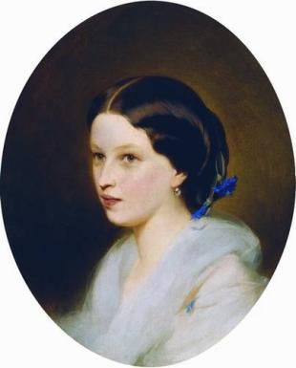
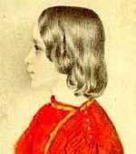
Дети
Старший сын, Александр Александрович Пушкин (1833-1914г.)
Младшая дочь, Наталья Александровна Пушкина (1836-1913г.)
Старшая дочь, Мария Александровна Пушкина (1832-1919г.)
Младший сын, Григорий Александрович Пушкин (1835-1913г.)

Slide 32
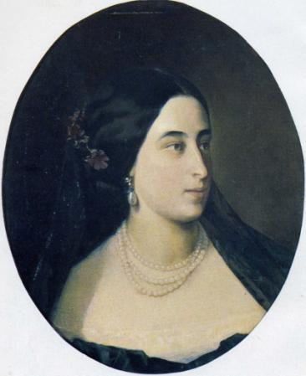
Мария Александровна Пушкина 19 мая 1832г. – 7 марта 1919г.
Получила домашнее образование.
1852г – пожалована во фрейлины .
1860г – вышла замуж за генерала Леонида Николаевича Гартунга, начальника конноза- водского округа под Тулой.

Slide 33
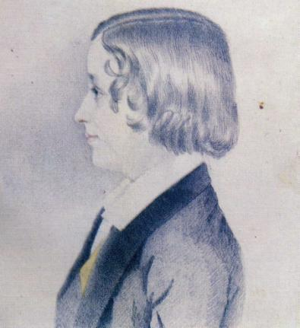
Александр Александрович Пушкин 6 июля 1833г -19 июля 1914г
Получив домашнее воспитание, поступил сначала во Вторую петербургскую гимназию, а затем закончил Пажеский корпус. Его ждала военная карьера. Был дважды женат, у него было семь дочерей и четыре сына.

Slide 34
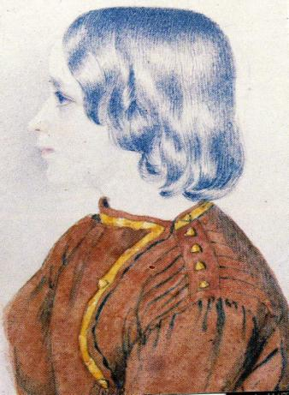
Григорий Александрович Пушкин 14 мая 1835г – 15 августа 1905г.
Окончил гимназию, поступил в Пажеский корпус. Начал службу в лейб-гвардии конном полку. В 1860г. Перешел на гражданскую службу, стал владельце Михайловского, которое к столетию поэта передает государству. В 1883 году женился на В.А. Мошковой, детей у него не было.

Slide 35
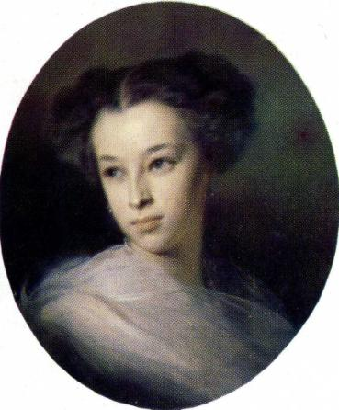
Наталья Александровна Пушкина 23 мая 1836г. – 10 марта 1913г.
Она была яркая волевая, с твердым характером. В 17 лет она вышла замуж за полковника М.Л. Дубельта. У них было трое детей, но через 8 лет они расстались. Подолгу жила за границей. Ее вторым мужем стал принц Н.Нассауский. У них родилось четверо детей. От матери она получила письма отца, публикацию которых поручила И.С.Тургеневу.

Slide 36
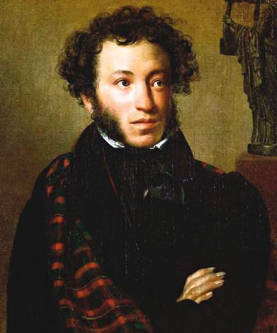
«Есть всегда что-то особенно благородное, кроткое, нежное, благоуханное и грациозное во всяком чувстве Пушкина. Читая его творения, можно превосходным образом воспитать в себе человека».
В.Г.Белинский

Slide 37
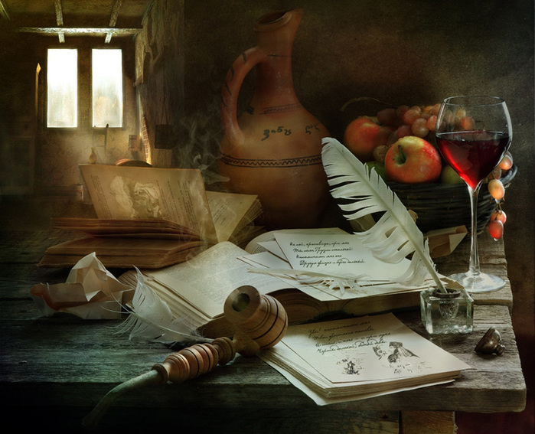
«Кажется, о нем сказано все, что только можно сказать о литературе и о человеке; а в то же время ясно, что не годы, не десятилетия – века к нему будут возвращаться снова и снова. И если даже мельчайшие факты великой жизни его окажутся когда-либо описаны до последнего, если не останется ни одной не найденной и не изученной строки, написанной им, - тогда и тогда у каждого русского человека… останутся и потребность и право еще раз высказать о нем то, что живет у каждого на душе. Сказать, как можешь и умеешь, но, конечно (а иначе и быть не может!), - от своего лица, по-своему». (Л.Успенский)

Slide 38
Источники
http://ps.1september.ru/
http://www.myshared.ru/theme/skachat-prezentatsii-k-urokam/
http://nsportal.ru/

